Slide 1
Una mirada al pensamiento contemporáneo
CPH. Monterrey, 15 octubre 2014

Slide 3
Índice
Investigar en filosofía hoy
2. Entre naturalismo y relativismo
3. Resurgir del pragmatismo y el realismo
4. Algunas claves de la nueva filosofía

Slide 4
Durante 20 años he venido dando cursos de metodología de la investigación en filosofía, centrados en particular en cómo hacer una tesis doctoral.

Slide 5
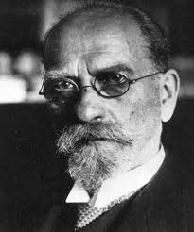
Husserl Viena, 1935
“La crisis de la existencia europea sólo tiene dos salidas: la decadencia de Europa, alienada de su propio sentido racional de la vida, [con la consiguiente] caída en el odio del espíritu y la barbarie, o el renacimiento de Europa desde el espíritu de la filosofía mediante un heroísmo de la razón que supere definitivamente el naturalismo”

Slide 6
Sin embargo, son bastantes los elementos que llevan a pensar que la avanzada sociedad occidental sigue hoy en aquella peligrosa situación, caracterizada por una radical desconfianza hacia la razón libre, el pensamiento independiente y, por supuesto, el desprecio hacia las humanidades en general.

Slide 7
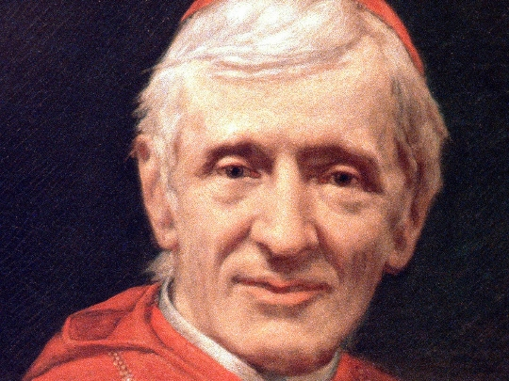
Esto se traduce en multitud de elementos que afectan a la educación en todos sus niveles: desde la eliminación en los sistemas educativos de aquello que John Henry
Newman llamó la liberal education hasta el predominio de las “habilidades” y “competencias” utilitaristas y prácticas en lugar de la lectura, el estudio y la reflexión que siempre caracterizaron a los verdaderamente sabios.

Slide 8
Con los versos de T. S. Eliot:
“Where is the wisdom we have lost in knowledge? /
Where is the knowledge we have lost in information?”
Hoy en día a los filósofos se nos piden “resultados de investigación” y los resultados son publicaciones en revistas acreditadas internacionalmente, si es posible, que tengan una evaluación de su impacto, esto es, del número de citas posteriores que reciben de otros colegas.

Slide 9
“Quizá lo más importante que trato de defender sea la idea de que los aspectos teóricos y prácticos de la filosofía dependen unos de otros. Dewey escribió en Reconstruction in Philosophy que ‘la filosofía se recupera a sí misma cuando cesa de ser un recurso para ocuparse de los problemas de los filósofos y se convierte en un método, cultivado por filósofos, para ocuparse de los problemas de los hombres’. Pienso que los problemas de los filósofos y los problemas de los hombres y las mujeres reales están conectados, y que es parte de la tarea de una filosofía responsable extraer esa conexión”.

Slide 10
La asombrosa especialización de la filosofía es probablemente una de las causas de la transformación de buena parte de la investigación filosófica en erudición, pero también que un buen filósofo de estirpe socrática ha de sentirse vocacionalmente llamado a velar por la ciudad —como el tábano sobre el caballo— para que no se amodorre. Hoy en día se hará esto a través de la prensa, la televisión, un blog en internet.

Slide 11
Pero, ¿es esto suficiente? Esto puede parecer más bien solo un parche o un remiendo. No puedo quitar de mi cabeza la tesis XI sobre Feuerbach: “Los filósofos hasta el momento no han hecho más que interpretar de diversos modos el mundo, pero de lo que se trata ahora es de transformarlo”. Estoy persuadido de que hay que pensar y encontrar nuevas maneras de hacerlo —o al menos intentarlo— en este mundo global.

Slide 12
2. Entre naturalismo y relativismo

Slide 13
3. Resurgir del pragmatismo y el realismo

Slide 14
Pragmatismo

Slide 15
Nuevo realismo

Slide 16
“La experiencia histórica de los populismos massmediáticos, de las guerras post-11 de septiembre y de la reciente crisis económica, ha conllevado la recusación de los que considero los dos dogmas de la postmodernidad: que toda la realidad está socialmente construida y sea infinitamente manipulable, y que la verdad sea una noción inútil porque la solidaridad es más importante que la objetividad.” Ferraris, p. 37.

Slide 17
Propongo un relanzamiento de la filosofía como puente entre el mundo del sentido común, de los valores morales y de las opiniones, y el mundo del saber en general. Ferraris, p. 96.

Slide 18
4. Algunas claves de la nueva filosofía

Slide 19
1) Anticartesianismo
se trata del rechazo frontal de la epistemología moderna y de sus dualismos simplistas que han distorsionado nuestra manera de comprender los problemas humanos: sujeto/objeto, razón/sensibilidad, teoría/práctica, hechos/valores, humano/divino, individuo/comunidad, yo/otros. Los filósofos de hoy no rehúsan emplear esos términos, pero reconocen que se tratan de simplificaciones nuestras, que a veces pueden resultar prácticas, es decir, cómodas, pero que son distinciones de razón, más que de niveles ontológicos o clases de entidades distintas.

Slide 20
La filosofía no es un ejercicio académico, sino que es un instrumento para la progresiva reconstrucción crítica, razonable, de la práctica diaria, del vivir. En un mundo en el que la vida diaria se encuentra a menudo del todo alejada del examen inteligente de uno mismo y de los frutos de la actividad humana, una filosofía que se aparte de los genuinos problemas humanos —tal como ha hecho buena parte de la filosofía moderna— es un lujo que no podemos permitirnos.

Slide 21
Falibilismo y pluralismo
El falibilismo es el reconocimiento de que una característica irreductible del conocimiento humano es su falibilidad: Errare hominum est. La búsqueda de certezas incorregibles característica de la modernidad es un desvarío de la razón. La búsqueda de fundamentos inconmovibles para el saber humano, típica de la modernidad, ha de ser reemplazada por una aproximación experiencial y multidisciplinar, que puede parecer más modesta, pero que muy probablemente sea a la larga más eficaz.

Slide 22
No renunciamos a la verdad, sino que aspiramos a descubrirla, a forjarla, sometiendo el propio parecer al contraste empírico y a la discusión con los iguales. El conocimiento es una actividad humana, llevada a cabo por seres humanos, y que por tanto siempre puede ser corregido, mejorado y aumentado. El falibilismo no es una táctica, sino que es más bien un resultado del método científico ganado históricamente.

Slide 23
Experiencialismo radical
La raíz de nuestro conocimiento se encuentra en la unidad de nuestra vivencia experiencial, la interacción sujeto-objeto es cabalmente una transacción, un "arreglo". No hay introspección, ni mirada interior: nos reconocemos en nuestro sentir, en nuestro vivir, en nuestro comunicar.

Slide 24
Continuidad entre ciencia y filosofía
Se trata de aunar pensamiento y vida, desgajados en la filosofía moderna, mejorando nuestros métodos de investigación, nuestras maneras de percibir y de comunicarnos. Interés por la biología, la física, la psicología, la historia, etc.

Slide 25
Pragmatismo y meliorismo
Énfasis en los resultados prácticos de la actividad humana y en la valoración de la teoría por su capacidad de resolver la situación problemática de que se trate, y por tanto, en el meliorismo, en la capacidad de que nuestra acción libre e inteligente puede mejorar la calidad de la vida de los demás y la propia. No promete el éxito, pero nos invita a hacer el esfuerzo que es lo más atractivo para los seres humanos.

Slide 26
Conciencia histórica del esfuerzo de la humanidad y su lenta progresión en la adquisición de hábitos culturales que mejoren la condición humana. Valor del investigador que con imaginación desvela las claves escondidas de un nuevo ámbito (Galileo, Mendeleiev, etc.): azar, probabilidad.

Slide 27
Comunitarismo y estilo democrático de vida
Vivir con otros, todas nuestras acciones están conectadas, todo lo sabemos entre todos. Los individuos están esencialmente constituidos por sus relaciones con los demás (filiación, fraternidad, amistad, familia, gremio, nación, etc.), lo que les llena es hacer comunidad, comunicar, ese es el amor creativo.

Slide 28
¡Muchas gracias!

